Slide 1
Alleen gaan door de woestenij
En ik herinner me Titus Broederland van Auke Hulst
Mathijs Sanders

Slide 2
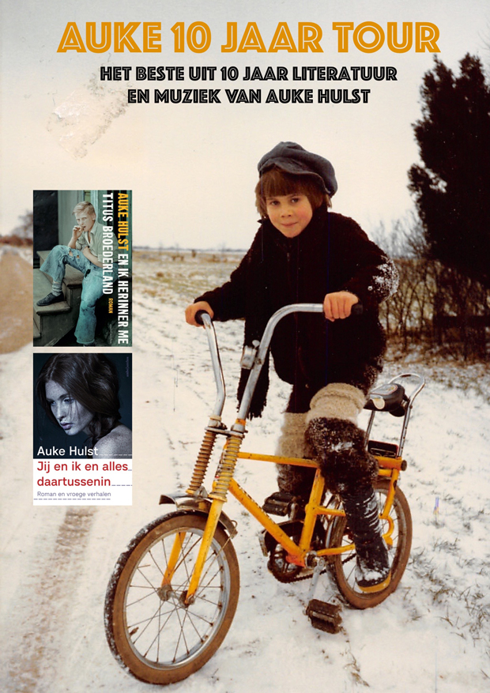
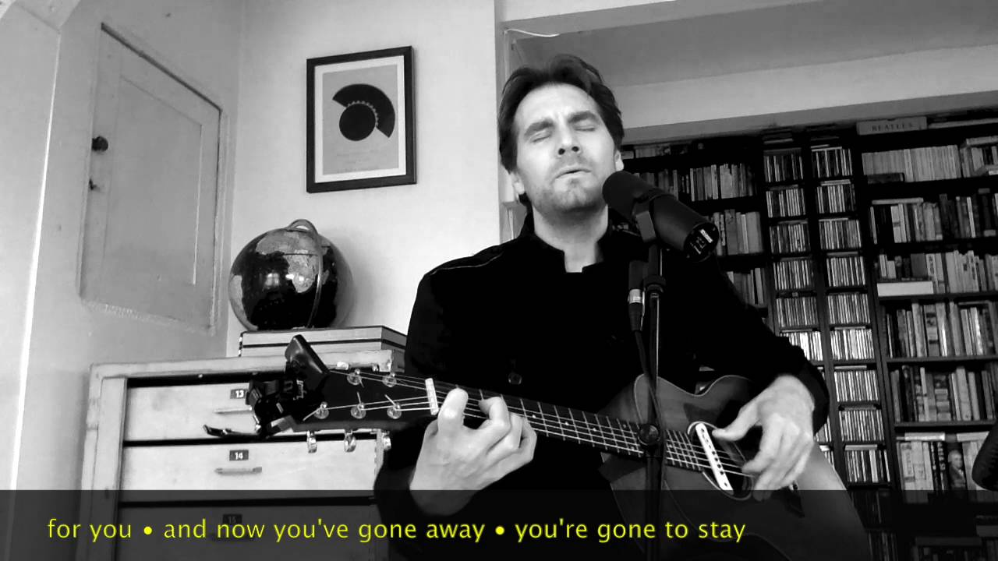
Auke Hulst
Schrijver
Muzikant
Recensent NRC Handelsblad

Slide 3
Nederlandse literatuur
“Niet slecht, maar zo verschrikkelijk hollands, dat nooit aflatende gevecht binnen de grote zwarte kous van het calvinisme. Komen we daar nooit eens een keer uit om met alle ramen open te ademen de grote wereldlucht.”
Lucebert in gesprek met Ben Bos, De Nieuwe Linie, 15 januari 1966 (geciteerd naar Wim Hazeu, Lucebert. Biografie. Amsterdam 2018, p. 144)

Slide 4

Nederlandse literatuur
‘De Nederlandse roman lijdt aan narcisme en claustrofobie’…
Ton Anbeek: meer ‘straatrumoer’ (1981)
Joost Zwagerman: tegen ‘literaire quarantaine’ (2006)
Thomas Vaessens: meer ‘engagement’ (2009)
Maarten Asscher: ‘engagement, taal en verbeelding’ (2018)

Slide 5

Nederlandse literatuur
‘Het einde van de literatuur?’

Slide 6
Nederlandse literatuur
‘Het einde van de literatuur?’
De functie van literatuur: uit elkaar gegroeide maatschappelijke functies en domeinen opnieuw samenbrengen en integreren.

Slide 7

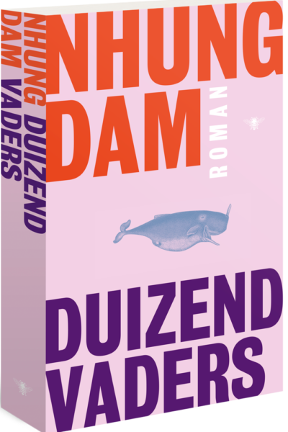
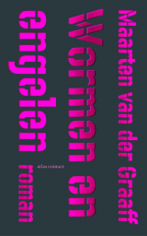
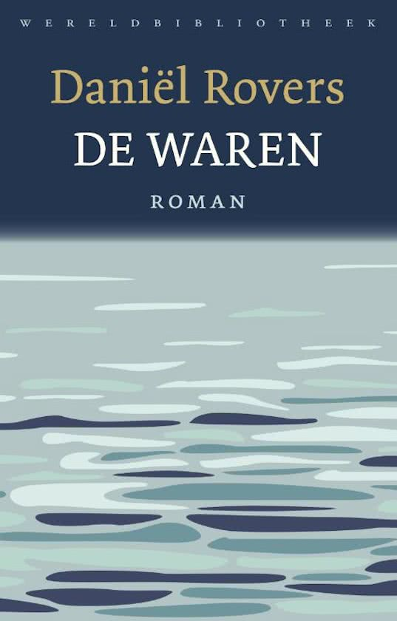

Nederlandse literatuur
De terugkeer van de regio als speelruimte

Slide 8
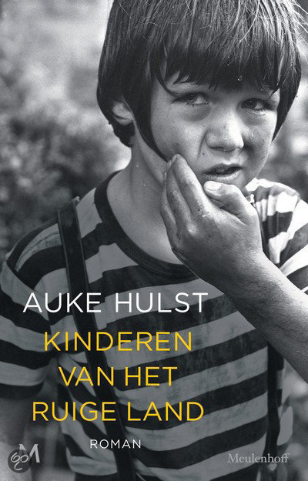

Nederlandse literatuur
De terugkeer van de regio als speelruimte
Werkelijkheidseffect en vervreemding

Slide 9
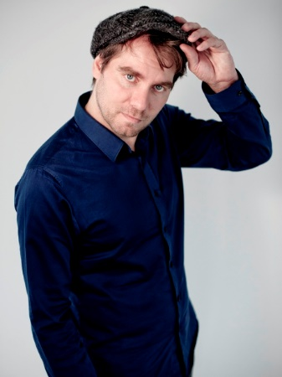
Auke Hulst (1975)
‘On ne lit pas seulement des livres, on lit d’abord des auteurs’.
M. Couturier, La figure de l’auteur (1995)

Slide 10
Auke Hulst (1975)
‘On ne lit pas seulement des livres, on lit d’abord des auteurs’.
M. Couturier, La figure de l’auteur (1995)
Oeuvre → coherentie, continuïteit

Slide 11
Auke Hulst (1975)
‘On ne lit pas seulement des livres, on lit d’abord des auteurs’.
M. Couturier, La figure de l’auteur (1995)
Oeuvre → coherentie, continuïteit
Welke wereld wordt hier opgebouwd?
Zoeken naar ‘oerscènes’ en obsederende metaforen

Slide 12
Auke Hulst (1975)
Jij en ik en alles daartussenin (2006)
De eenzame snelweg (2007)
Wolfskleren (2009)
Kinderen van het ruige land (2012)
Buitenwereld, binnenzee (2014)
Slaap zacht, Johnny Idaho (2015)
En ik herinner me Titus Broederland (2016)
Motel Songs (2017)

Slide 13
En ik herinner me Titus Broederland
Het huis: verlangen en dreiging
De broederband: verbondenheid en verlies
De tijd: kunst als weerwerk

Slide 14
Aardbloed en zinkgaten
“Hier leefden we, op een plek die we tot de laatste grasspriet kenden, in de vrijheid van verbanning, afgeschermd van een wereld die schande sprak van Titus en mij, omdat de een de echo was van de ander, even oud, met dezelfde blik en – zo luidde de mythe – een gedeelde, zwarte ziel. Duivelskinderen. We lachten om dat woord. En stiekem koesterden we het.” (p. 12)

Slide 15
“Dat huis is op zichzelf, zeiden de mensen van het dorp – ze zeiden zoveel en wisten zo weinig. De woning, een scheefgezakt geval van hout en steen, lag verscholen in een bos, aan het eind van een kronkelpad dat wemelde van de losgewoelde keien. Meestal scheen de zon, maar het loof rond ons huis was zo dicht dat er een dromerige sluier hing van zwak, groen licht. Een beek diende als drinkbak voor de paarden, aan een boom hingen halsters en een tuig, een handkar was door zijn as gezakt en overwoekerd geraakt door wilde wingerd. Alles stond wankel op de benen, leek het wel, de dieren en de dingen. Maar wij zagen verhalen.” (p. 11)

Slide 16
De verhaalwereld
Hier en elders
              Grensgebieden
Toen en nu
‘Hiraeth’: ‘heimwee naar een thuis waarnaar je nooit kan terugkeren of dat zelfs nooit heeft bestaan’.
Het ‘huis’ als bron van verlangen en gevaar.

Slide 17
“Ons leven lang hadden we in ballingschap geleefd, ons bewust van de mogelijkheid dat de buitenwereld zou binnendringen om ons iets aan te doen. Voor mij was dat noodlot abstracter dan voor hem, waardoor hij ook losser op de voeten stond. Nu de rampspoed zich dan eindelijk aandiende, werd hij hooguit bevestigd in zijn bestaansonzekerheid. Veel meer dan ik was hij op deze situatie voorbereid.” (p. 73)
“Mocht er toch een Heer zijn, wat ik uitsluit, dan schuilt Hij in de klanken die zijn volgelingen hebben verboden.” (p. 128)

Slide 18
Verlangen en verlies
“Ik hurkte. Zat een tijdje. Dacht terug aan hoe begrensd ons leven als kind was geweest, en hoe die grens steeds wat verder was opgeschoven, van bos naar heide, van pad naar dorp naar hier. Hoe zo’n begrensde buitenwereld uitnodigde – nee, dwong – tot expansie van het innerlijk rijk. Hoe dat rijk steeds kleiner was geworden, en nog slechts bevolkt werd door angst, door ingebeeld onheil. Wat een verlies…” (p. 251)

Slide 19
De broederband
Verbondenheid en rivaliteit
De wezenlijke ontoegankelijkheid van de ander
Joha en Torf: mythologie
De ‘tweetaal’

Slide 20
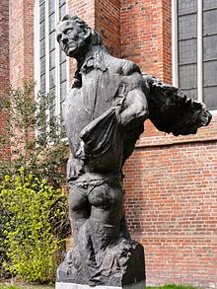
Mijn broer.
Mijn broer, gij leedt
Een einde, waar geen mensch van weet.
Vaak ligt gij naast mij, vaag, en ik
Begrijp het slecht, en tast en schrik.
De weg met iepen liept gij langs.
De vogels riepen laat. Iets bangs
Vervolgde ons beiden. Toch woudt gij
Alleen gaan door de woestenij.
Wij sliepen deze nacht weer saam.
Uw hart sloeg naast mij. ’k Sprak uw naam
En vroeg, waarheen gij gingt.
Het antwoord was:
‘.… Te vreeselijk om zich in te verdiepen.
Zie: ’t Gras
Ligt weder dicht met iepen
Omkringd’.
Hendrik de Vries, ‘Mijn broer’. In: Hendrik de Vries, De nacht. Apeldoorn 1920.

Slide 21
De wraak die aanstaande was
De verbeelding als vluchtheuvel en vrijstaat
Literatuur en muziek als domein van het ‘abnormale’
De roman als een vorm van ecokritiek: “In de diepte klotste het aardbloed en boven hun hoofden brandde het vuur, zonder dat iemand weet had van de wraak die aanstaande was.” (p. 17)

Slide 22
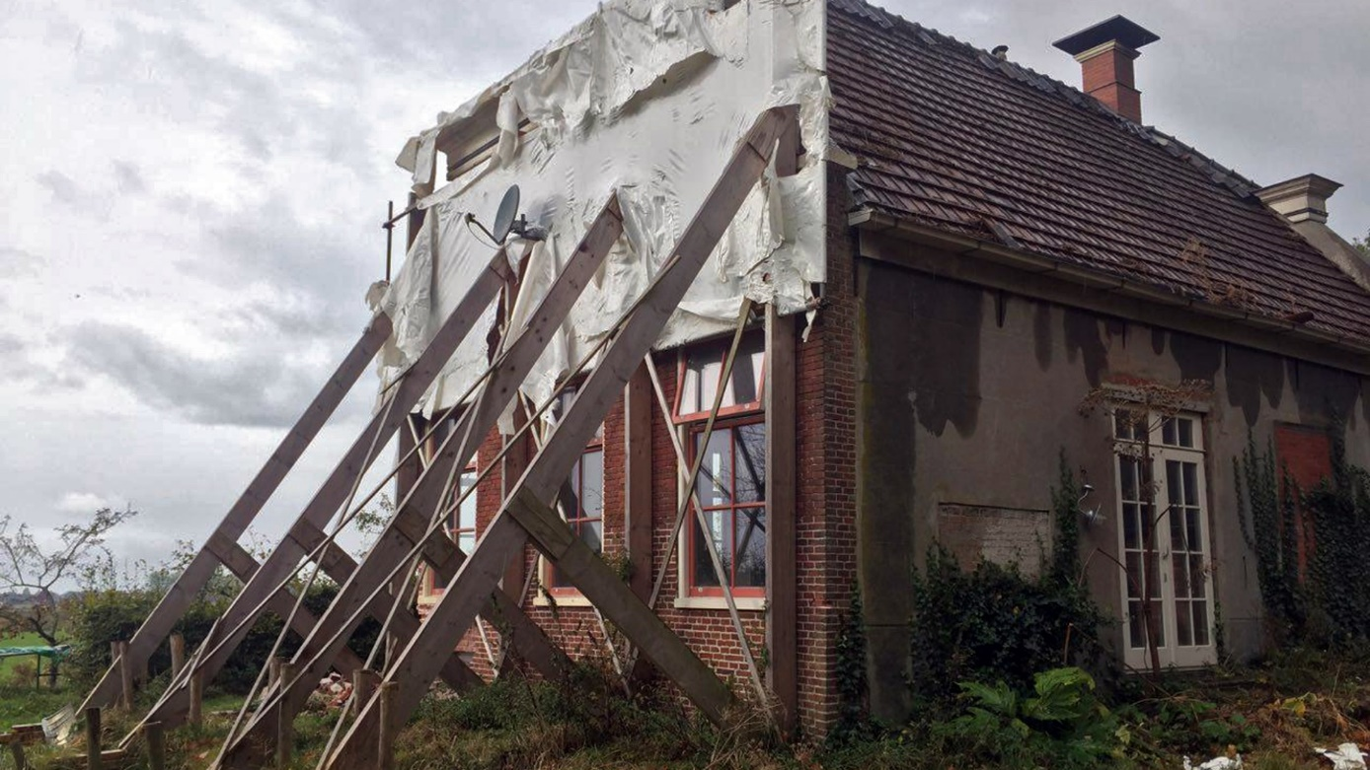
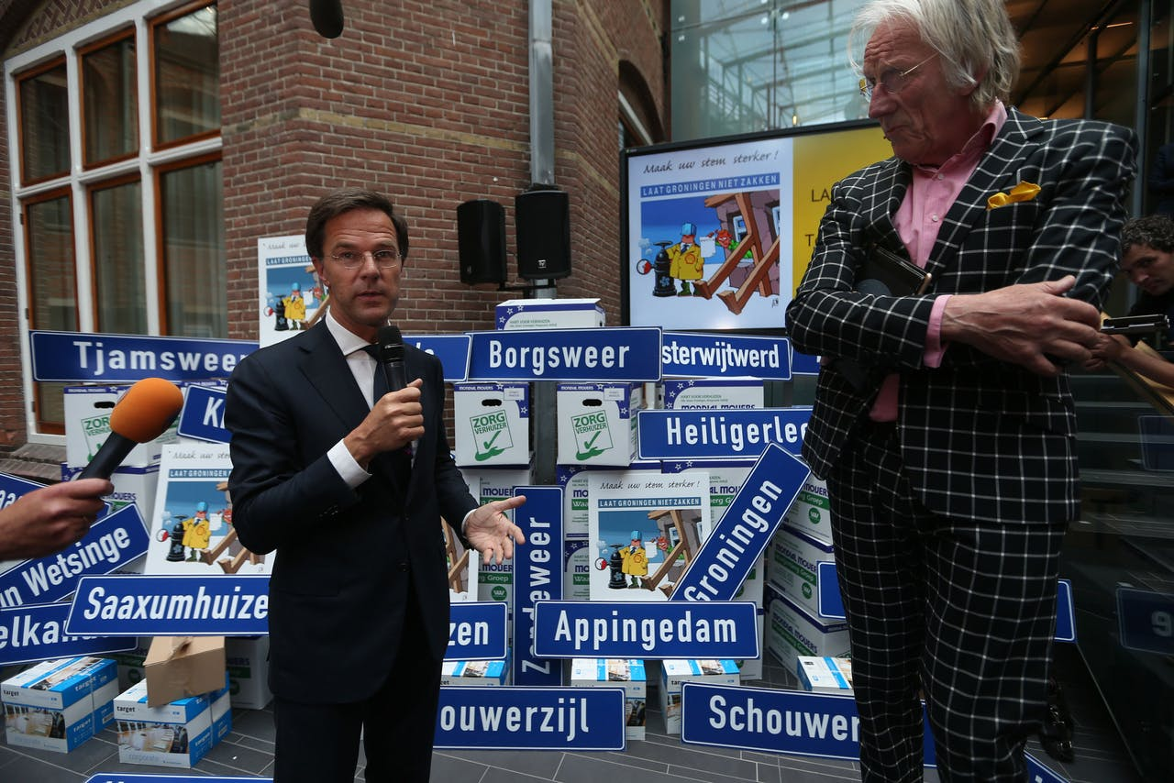
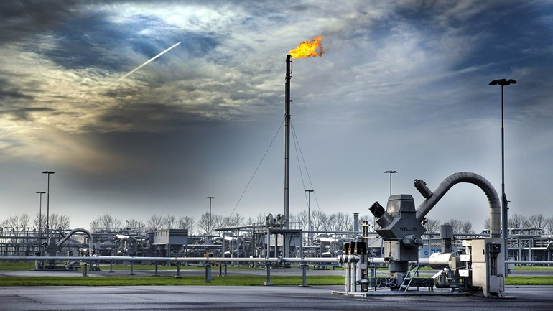

Slide 23
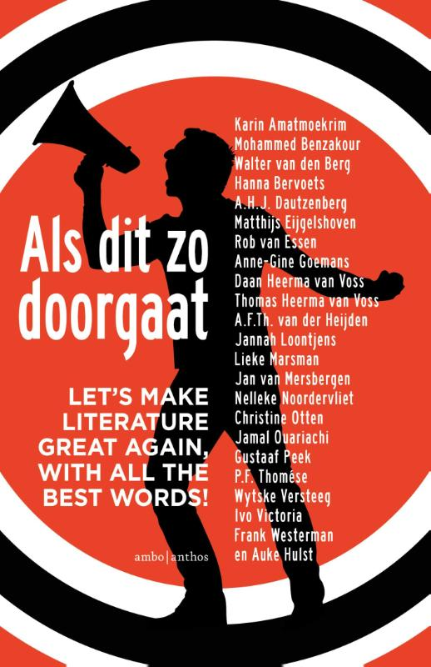
Literatuur en engagement
“Literatuur heeft het vermogen de toekomst invoelbaar te maken én filosofisch te benaderen, door een verband te leggen tussen de menselijke maat en de grote ideeën en bewegingen die de geschiedenis animeren. Literatuur kan simultaan hyperactueel zijn en de tijd overstijgen.”

Slide 24
Literatuur en engagement
“Literatuur heeft het vermogen de toekomst invoelbaar te maken én filosofisch te benaderen, door een verband te leggen tussen de menselijke maat en de grote ideeën en bewegingen die de geschiedenis animeren. Literatuur kan simultaan hyperactueel zijn en de tijd overstijgen.”
Literatuur is “de meest duurzame vorm van tegenspreken”.

Slide 25
Literatuur en engagement
“Domme nostalgie? Misschien. Maar dit is wat ik geloof: dat we onszelf met verhalen redden uit het brandende huis van de tijd. Dat ik spreken moet om iets van de wereld te bestendigen voorbij haar vluchtige grenzen. Om alsnog te doen wat me niet gelukt is: hem te redden van de dood.” (p. 208)

Slide 26


Met dank aan: Jet de Boer, Daniëlle Fluks, Aede de Jong, Evert-Jelle Post en Janet Wieldraaijer

